Slide 1
Einige Meilensteine der politischen Bildung in der Zweiten Republik

Slide 2
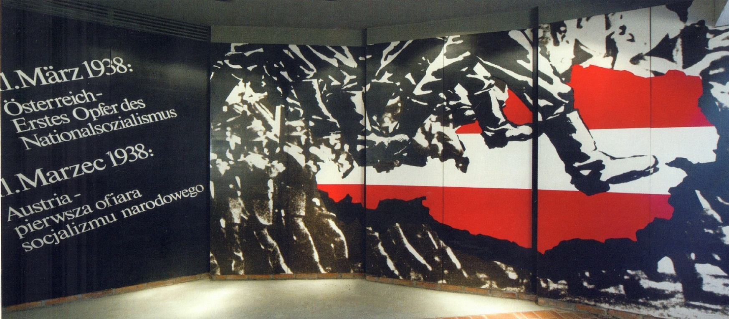
Heeresbild- und Filmstelle/MINICH
„Österreich – Erstes Opfer des Nationalsozialismus“.
Im Gegensatz zu Deutschland finden in Österreich keine „Re-Education“-Maßnahmen statt.
Der Opfermythos fördert nach 1945 das Verständnis von politischer Bildung als traditioneller Staatsbürgerkunde.
https://de.wikipedia.org/wiki/Rot-Wei%C3%9F-Rot-Buch#/media/File:Rot-Weiss-Rot-Buch_1946.jpg

Slide 3
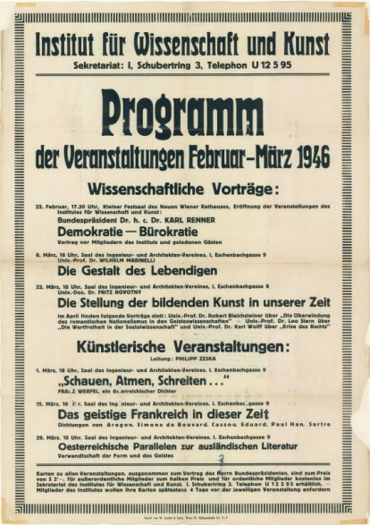
ÖNB: PLA16340278
1946 wird das Institut für Wissenschaft und Kunst (IWK) als eine der ersten Erwachsenenbildungs-
einrichtungen der Nachkriegszeit gegründet.

Slide 4
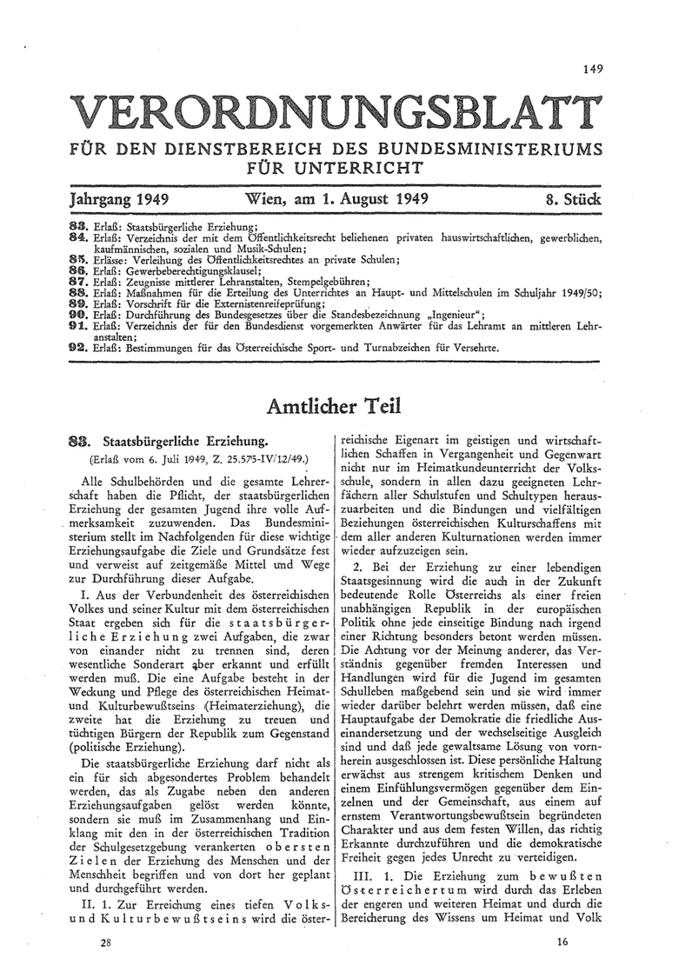
http://www.politik-lernen.at/dl/lKmsJKJKonomnJqx4KmJK/Staatsbuergerliche_Erziehung_Erlass.pdf
Am 6. Juli 1949 erscheint der „Erlass zur staatsbürgerlichen Erziehung“.

Slide 5
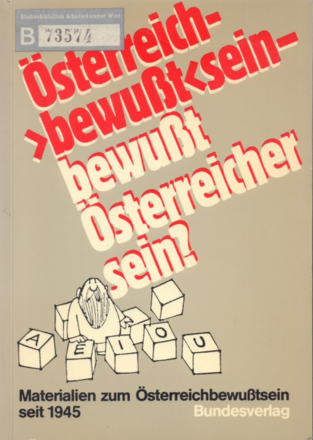
AK Bibliothek Wien
Das Ziel des Erlasses ist, die SchülerInnen zu treuen und tüchtigen BürgerInnen der Republik zu erziehen und ihr „Österreich-Bewusstsein“ zu stärken.

Slide 6
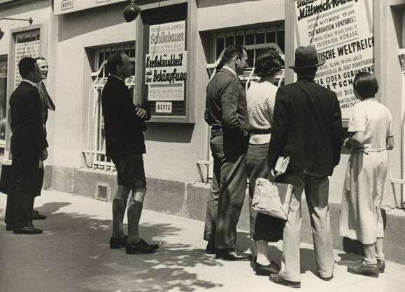
1950 konstituiert sich der bundesweite „Verband Österreichischer Volkshochschulen“ (VÖV).
Österreichisches Volkshochschularchiv

Slide 7
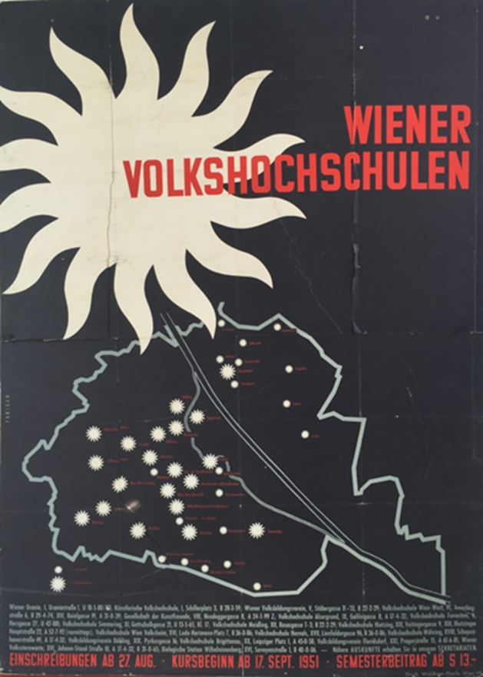
Österreichisches Volkshochschularchiv

Slide 8
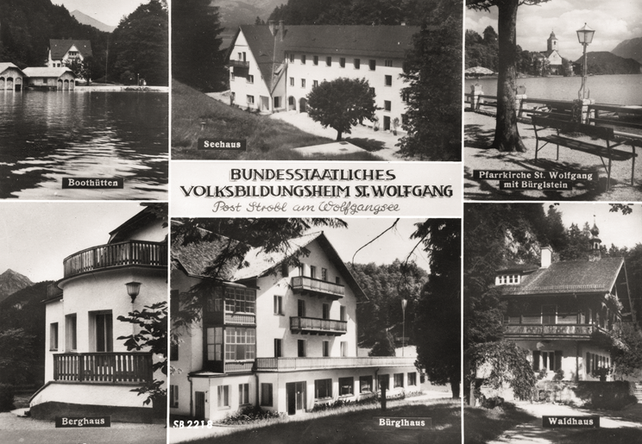
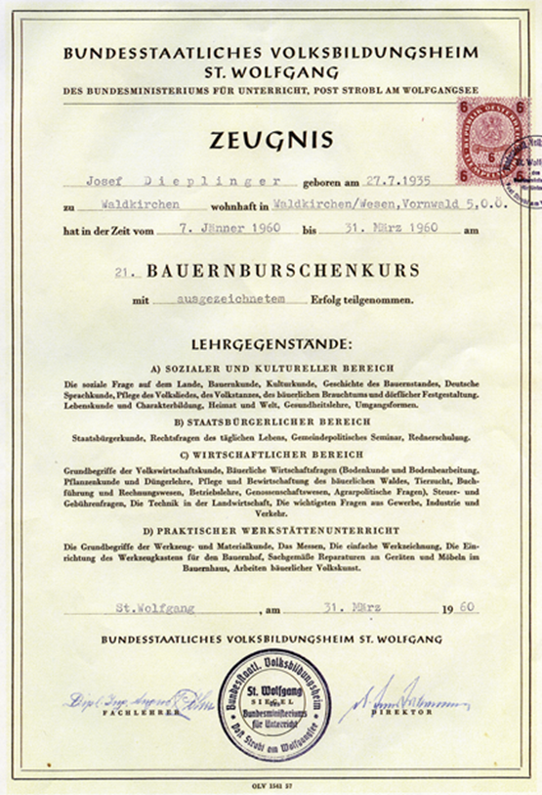
Bundesintitut für Erwachsenenbildung
Am 12. Juli 1956 wird das „Bundesstaatliche Volksbildungsheim St. Wolfgang“ eröffnet.
Bundesinstitut für Erwachsenenbildung

Slide 9
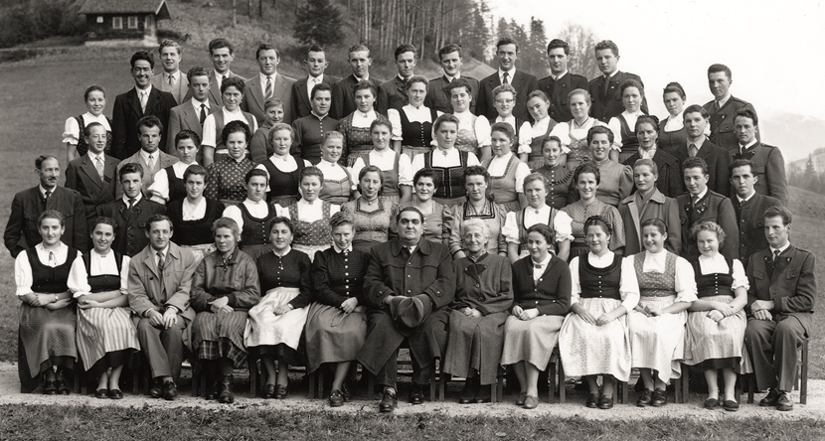
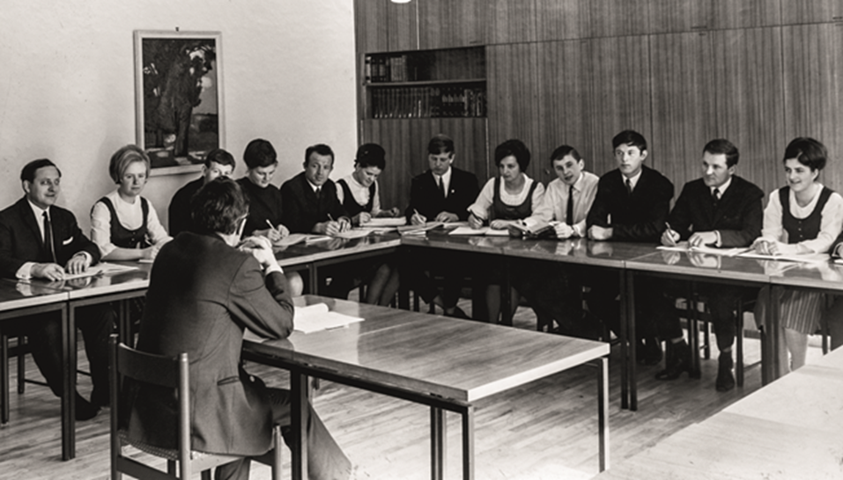
Bundesinstitut für Erwachsenenbildung
1974 wird dieses in „Bundesinstitut für Erwachsenenbildung St. Wolfgang (bifeb)“ umbenannt.
Bundesinstitut für Erwachsenenbildung

Slide 10
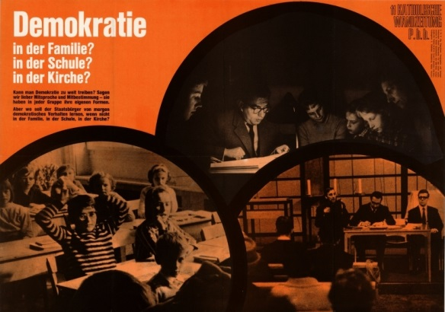
ÖNB: PLA16690021
In den 1970er-Jahren erhält politische Bildung einen neuen Stellenwert und wird zum Gegenstand (partei-)politischer Debatten.

Slide 11
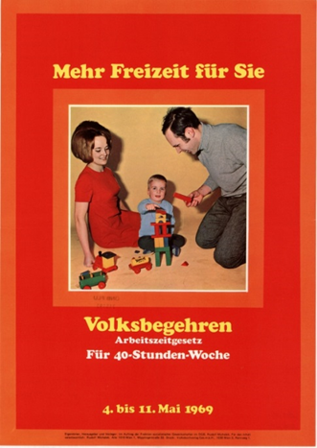
ÖNB: PLA16690499
ÖNB: PLA16781089
Im Kontext von zunehmenden Volksbegehren, Volksabstimmungen und Volksbefragungen wird politische Bildung allmählich zu einem wichtigen Instrument für die Demokratisierung der Gesellschaft.

Slide 12
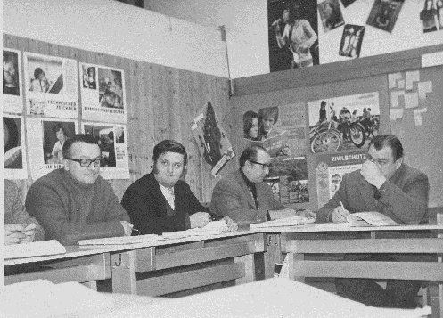
Im Juni 1970 beginnen die „Zertifikatskurse für Politische Bildung im Burgenland“.
Durch die Vermittlung kommunalpolitischer Strukturen und Prozesse tragen sie wesentlich zur Modernisierung der Lokalpolitik bei. Die Zertifikatskurse werden bis 1990 angeboten.
VGA/AZ-Fotoarchiv: E18-1633 | www.vga.at

Slide 13
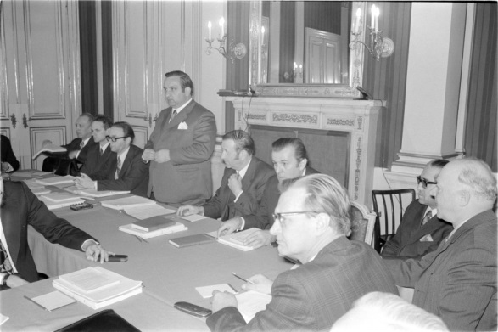
Im Schuljahr 1970/71 wird die unverbindliche Übung „Politische Bildung“ für die achten Klassen der AHS eingeführt. Bis 1977 kann die unverbindliche Übung auf die siebte und sechste AHS-Schulstufe ausgeweitet werden.
ÖNB: FO503763/04/77

Slide 14
Österreichisches Volkshochschularchiv
1972 schließen sich sieben bundesweit tätige Erwachsenenbildungsverbände in der „Konferenz der Erwachsenenbildung Österreichs“ zusammen.
Seit 1979/80 hat die KEBÖ zehn Mitgliedsverbände.

Slide 15
ÖNB: PLA16590456
ÖNB: PLA16590128
ÖNB: PLA16680557
ÖNB: PLA16306473

Slide 16
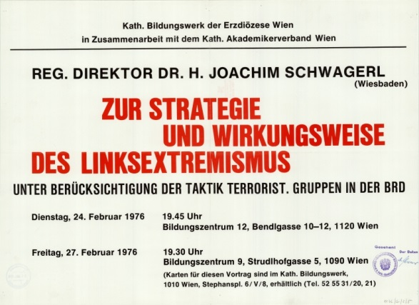
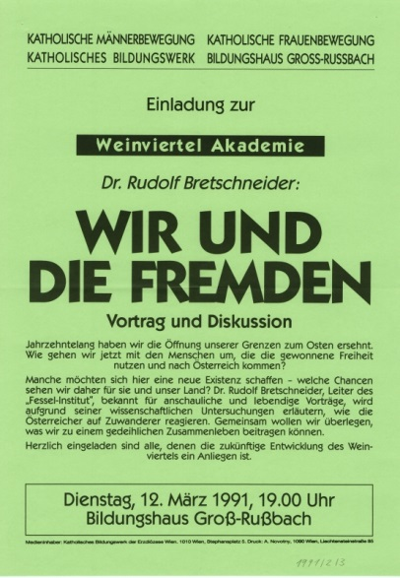
ÖNB: PLA16760065
ÖNB: PLA16383664
ÖNB: PLA16383664

Slide 17
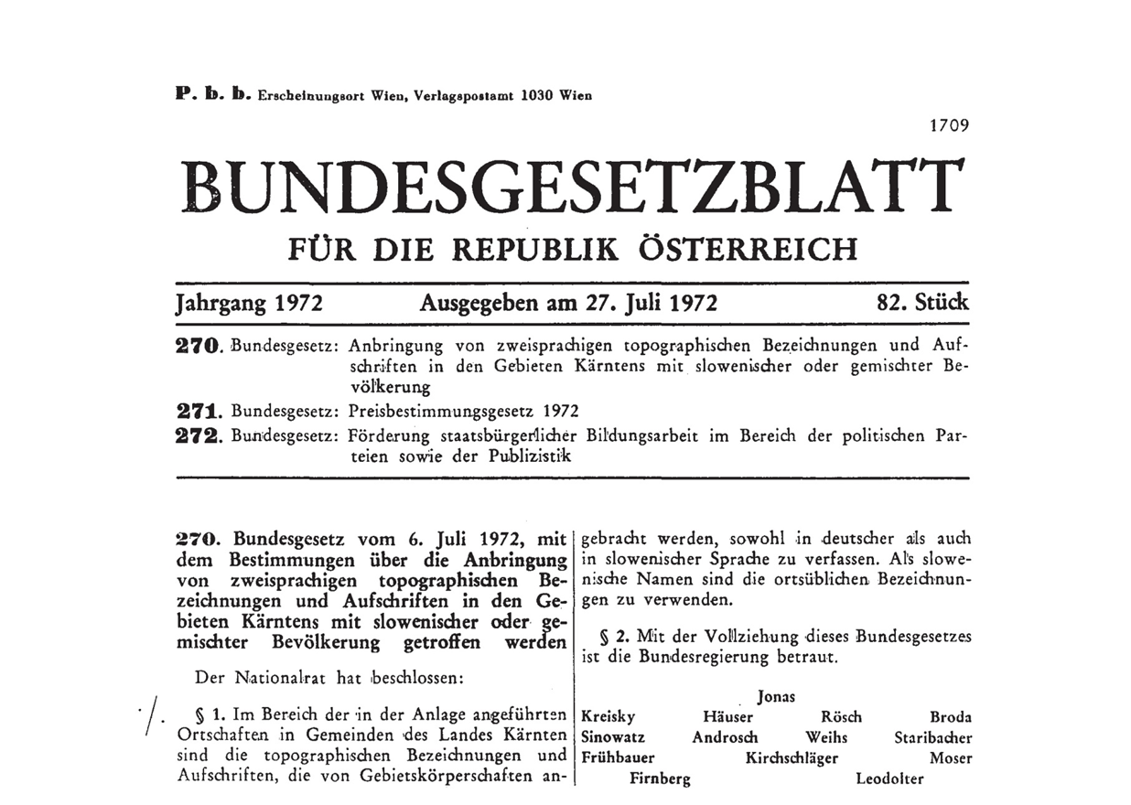
https://www.ris.bka.gv.at/Dokumente/BgblPdf/1972_271_0/1972_271_0.pdf
1972 wird das „Bundesgesetz über die Förderung staatsbürgerlicher Bildungsarbeit im Bereich der politischen Parteien sowie der Publizistik“ verabschiedet.

Slide 18
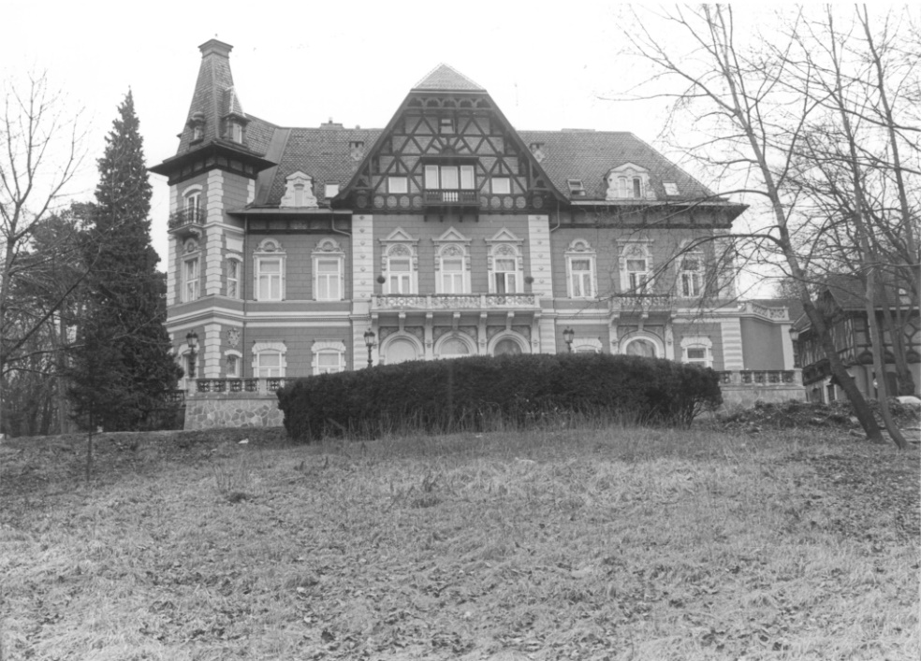
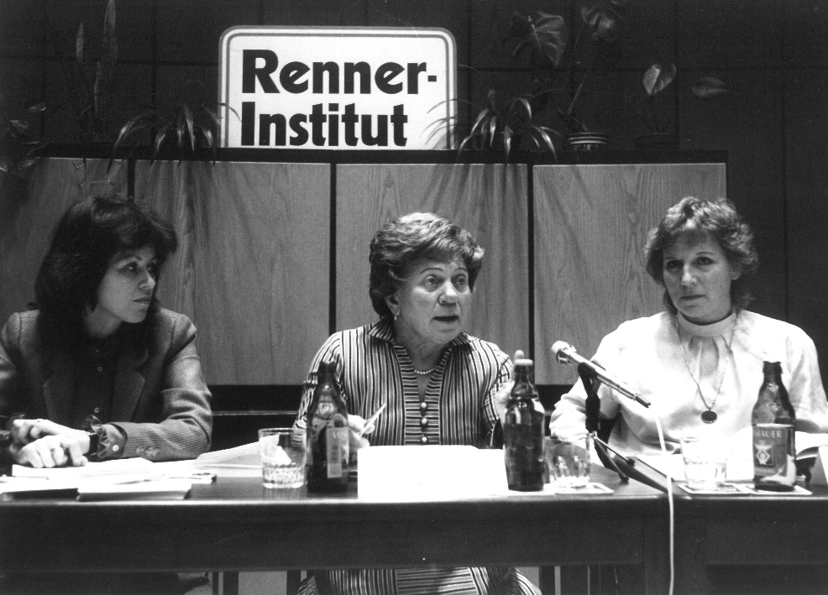
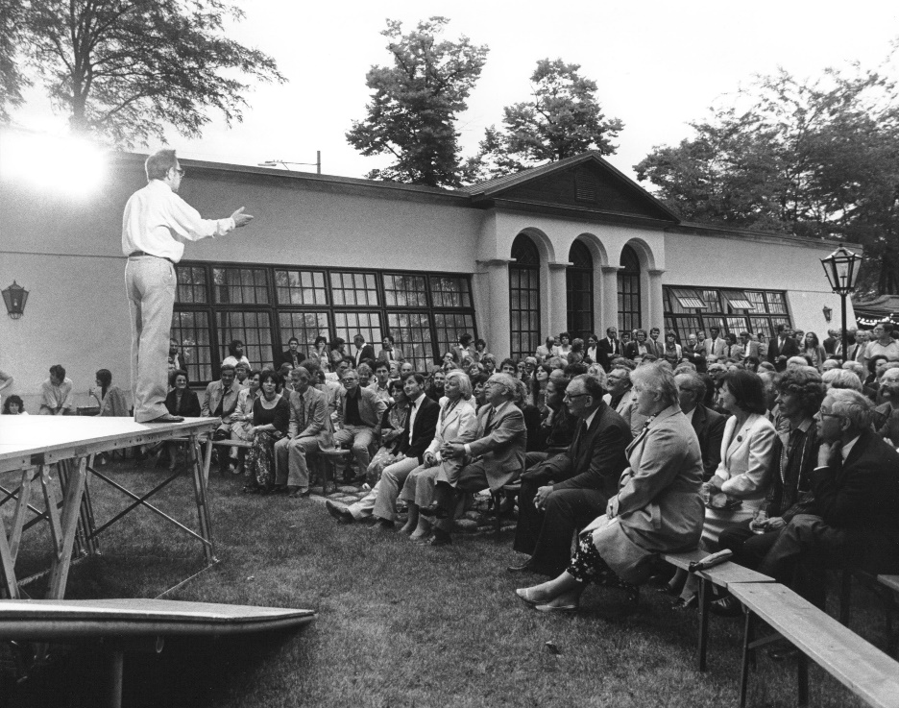
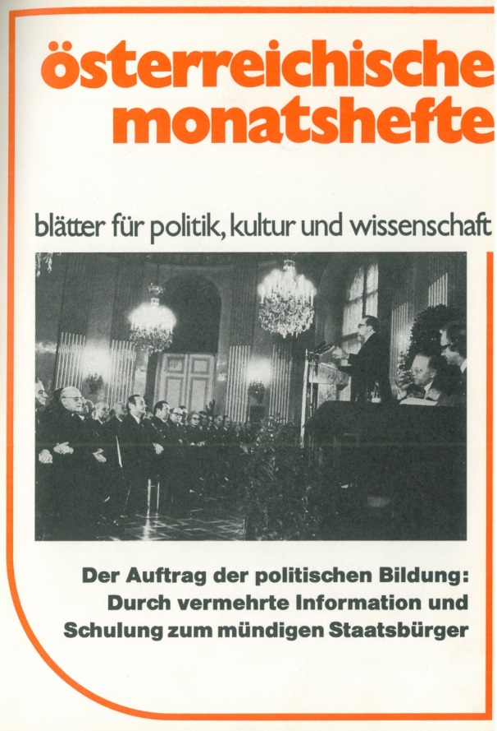
Renner Institut
Karl von Vogelsang Institut
ÖVP-Parteiakademie
Renner Institut
Karl von Vogelsang Institut
Das Gesetz zieht unter anderem die Gründung
der Parteiakademien nach sich.
SPÖ-Parteiakademie

Slide 19
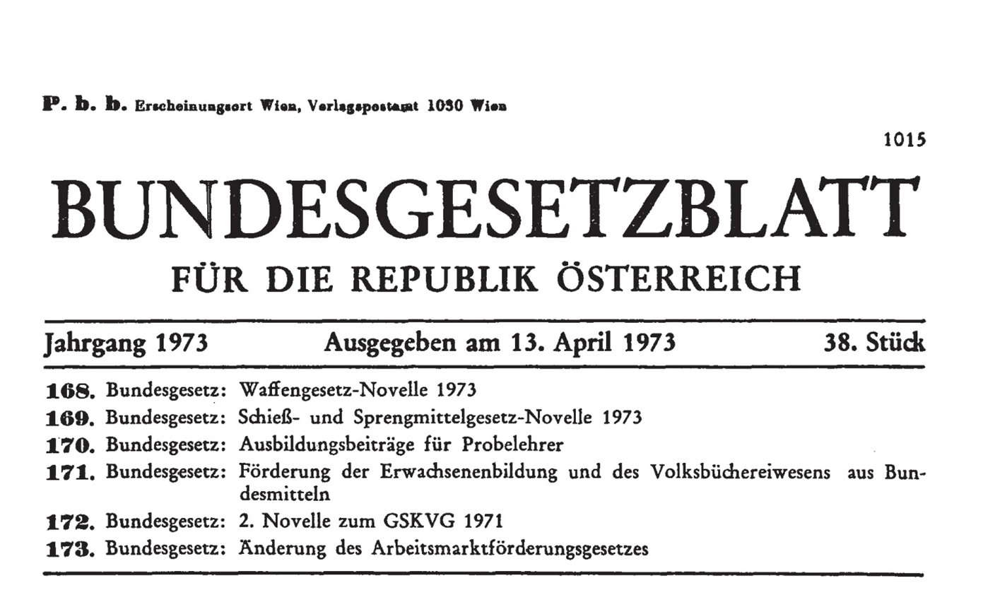
1973 wird das „Bundesgesetz über die Förderung der Erwachsenenbildung und des Volksbüchereiwesens aus Bundesmitteln“ beschlossen.
https://www.ris.bka.gv.at/Dokumente/BgblPdf/1973_171_0/1973_171_0.pdf
Politische Bildung wird darin als „förderungswürdige Aufgabe“ ausgewiesen, und die Erwachsenenbildung erhält mehr öffentliche Bedeutung sowie finanzielle Mittel.

Slide 20
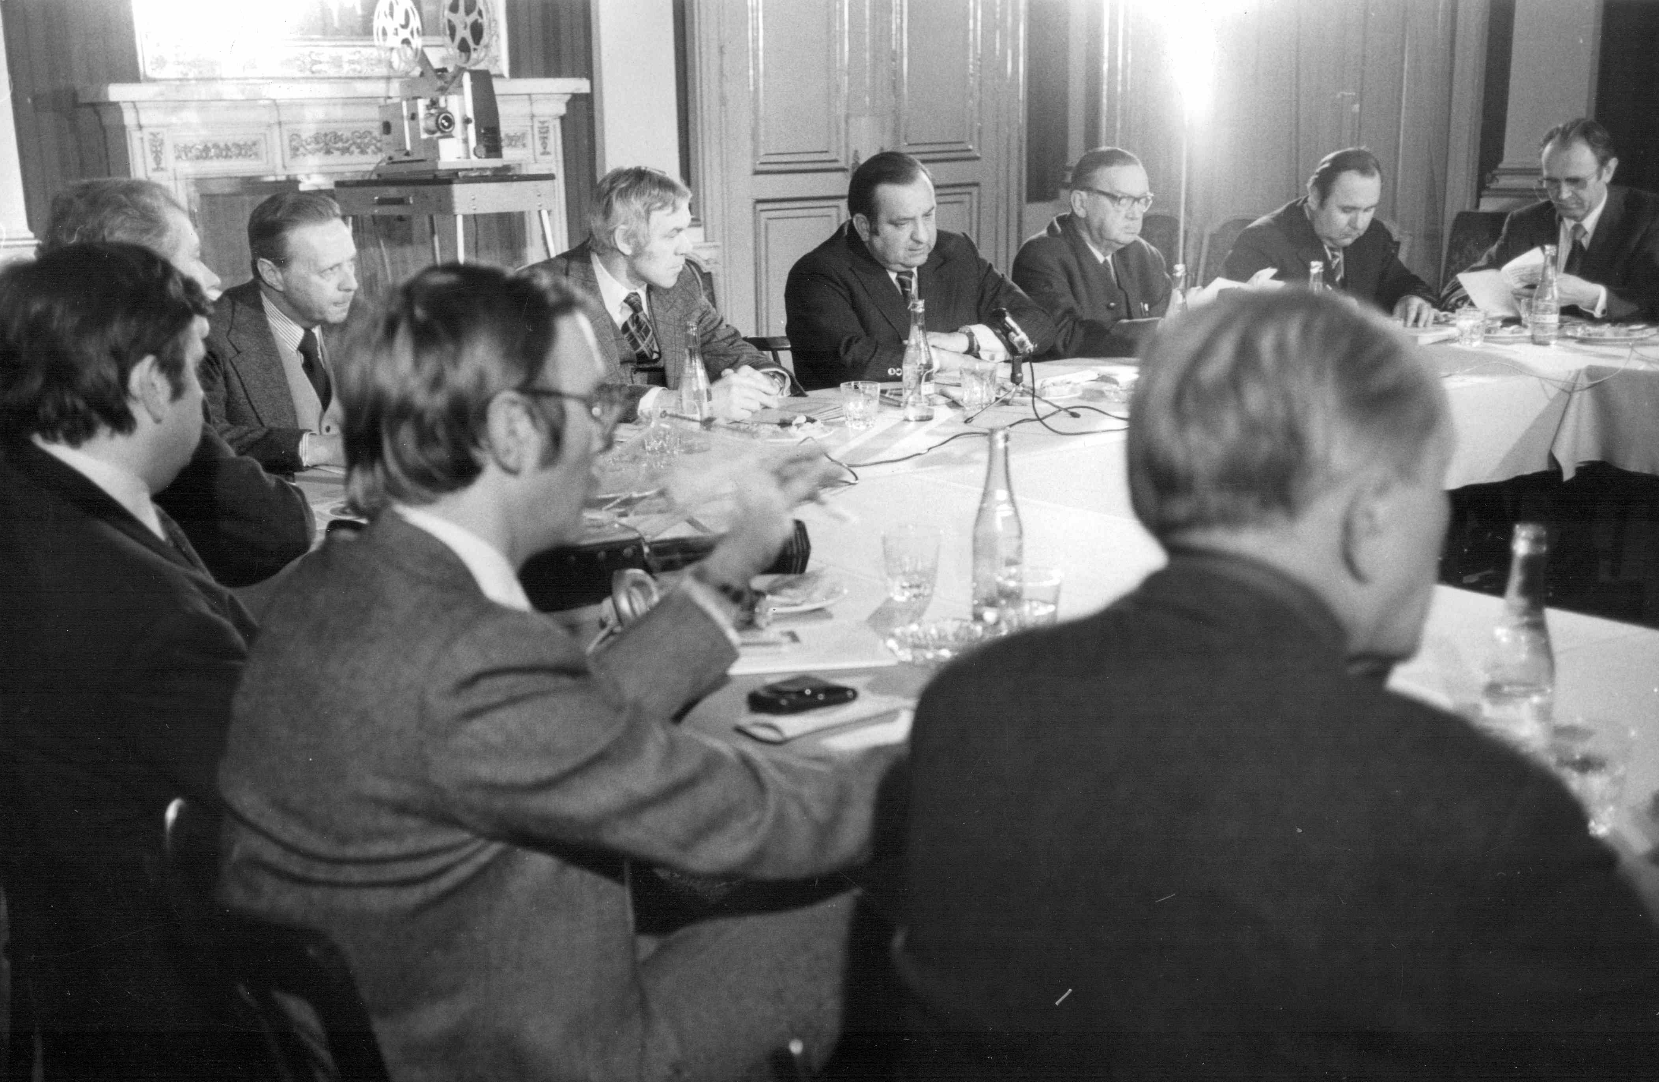
1973 kommt es zur Gründung einer eigenen Abteilung für Politische Bildung im Unterrichtsministerium.
1974 versucht das Unterrichtsministerium, politische Bildung in den 8. Klassen der AHS und der Berufsbildenden Höheren Schulen (BHS) als Pflichtfach einzuführen. Dieser Versuch scheitert.

Slide 21
Trauner Verlag
In den Berufsschulen wird 1976 das Fach „Staatsbürgerkunde“ in „Politische Bildung“ umbenannt.

Slide 22
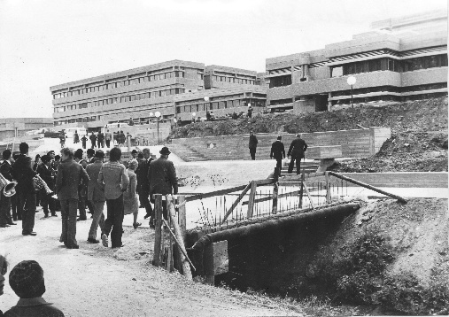
1977 wird die Österreichische Gesellschaft für Politische Bildung gegründet. Die ÖGPB fungiert im burgenländischen Mattersburg als Trägerverein für das 1978 ins Leben gerufene „Österreichische Institut für Politische Bildung (ÖIPB)“.
VGA/AZ-Fotoarchiv: E18-1228 | www.vga.at

Slide 23
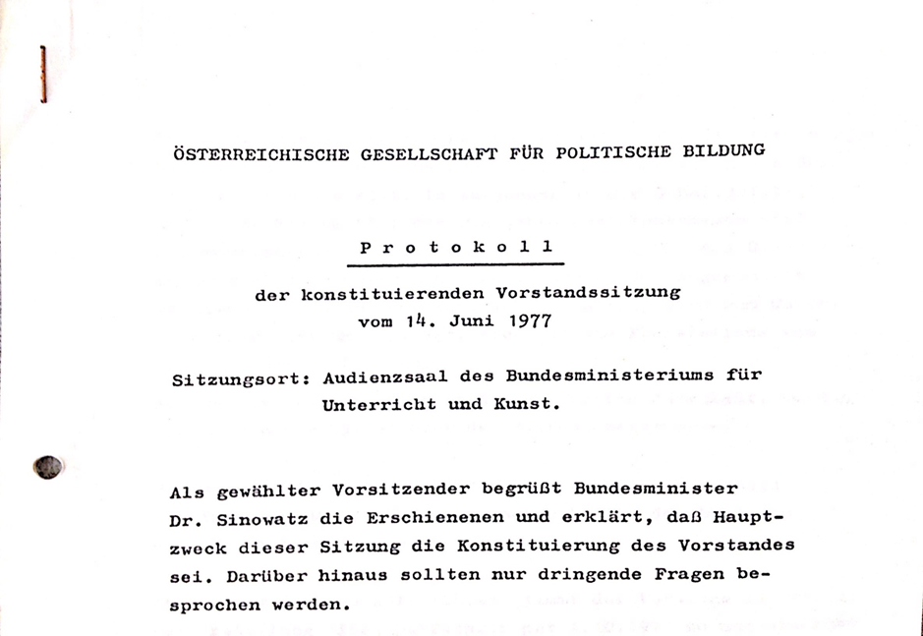
ÖGPB

Slide 24
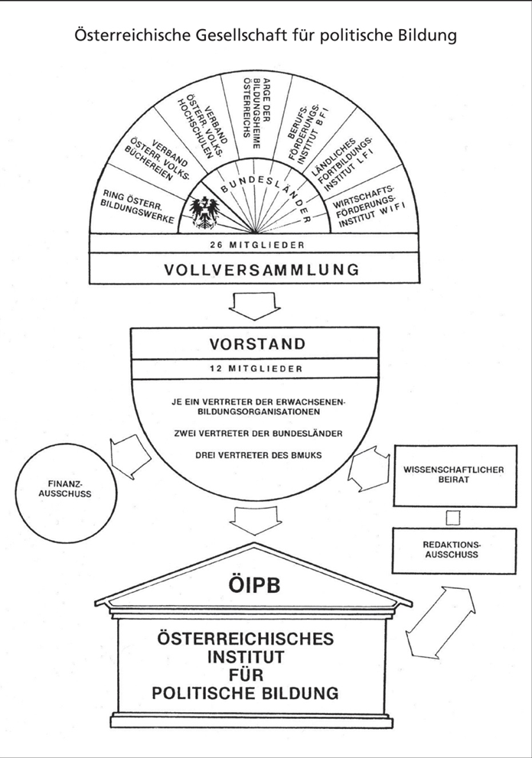
Gerhard Baumgartner (2007): „Wagnis Demokratie – 30 Jahre Österreichische Gesellschaft für Politische Bildung“, S.14

Slide 25
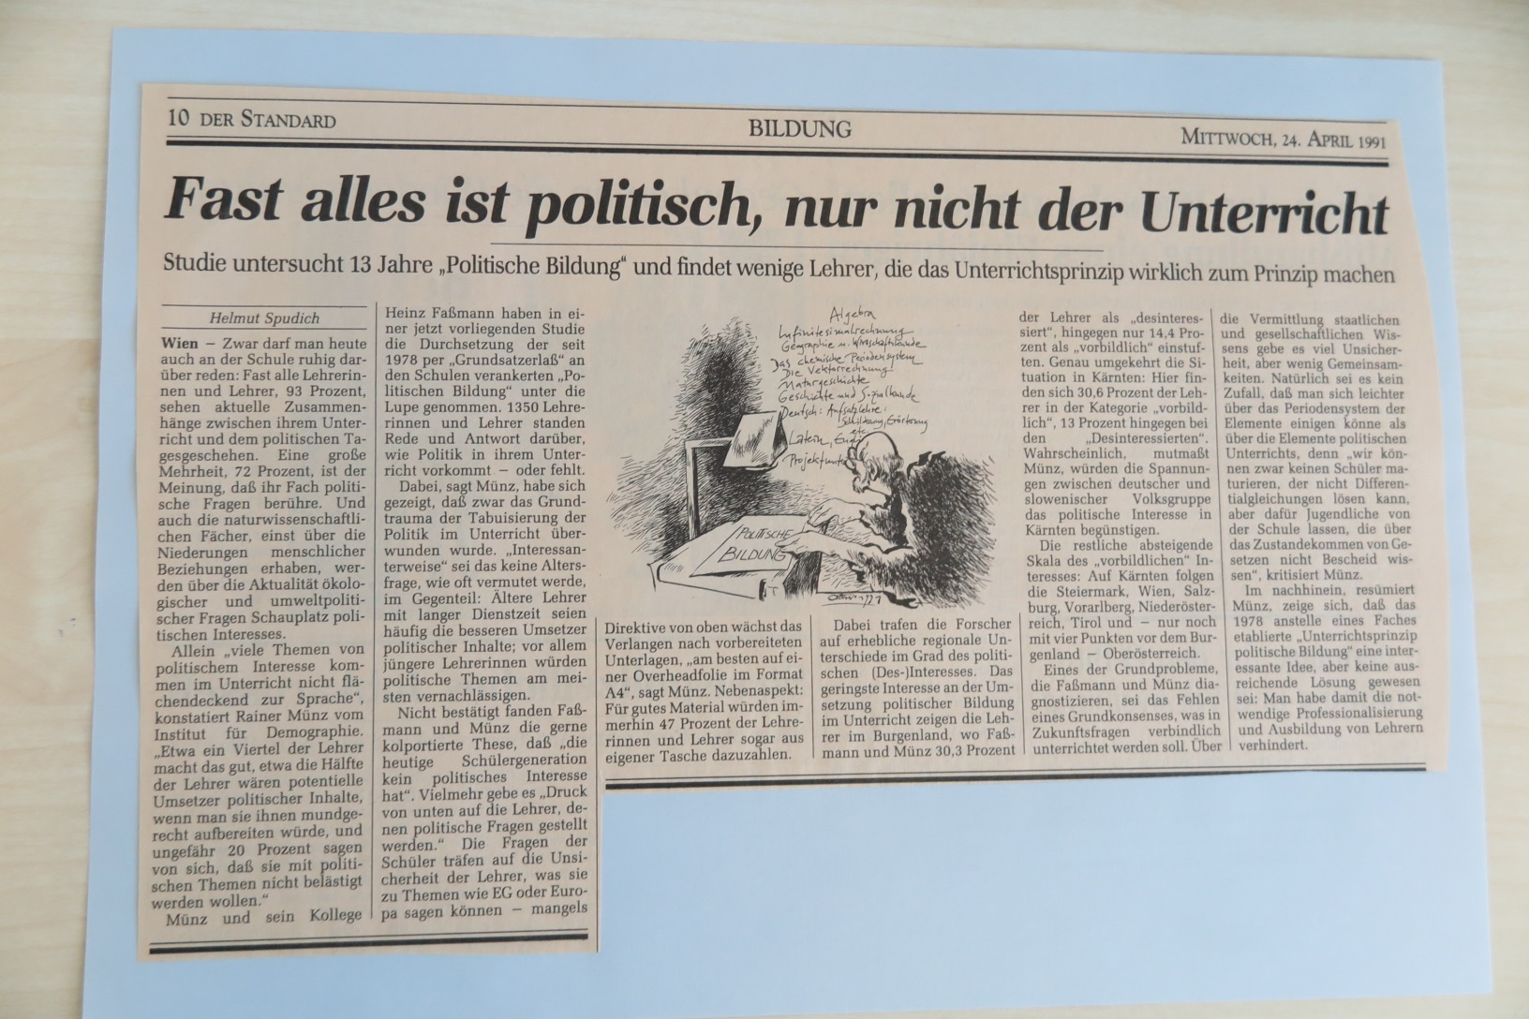
Unterrichtsminister Fred Sinowatz unterzeichnet im
April 1978 den „Grundsatzerlass Politische Bildung in den Schulen“. Politische Bildung gilt ab diesem Zeitpunkt als Unterrichtsprinzip für alle Schulfächer.

Slide 26
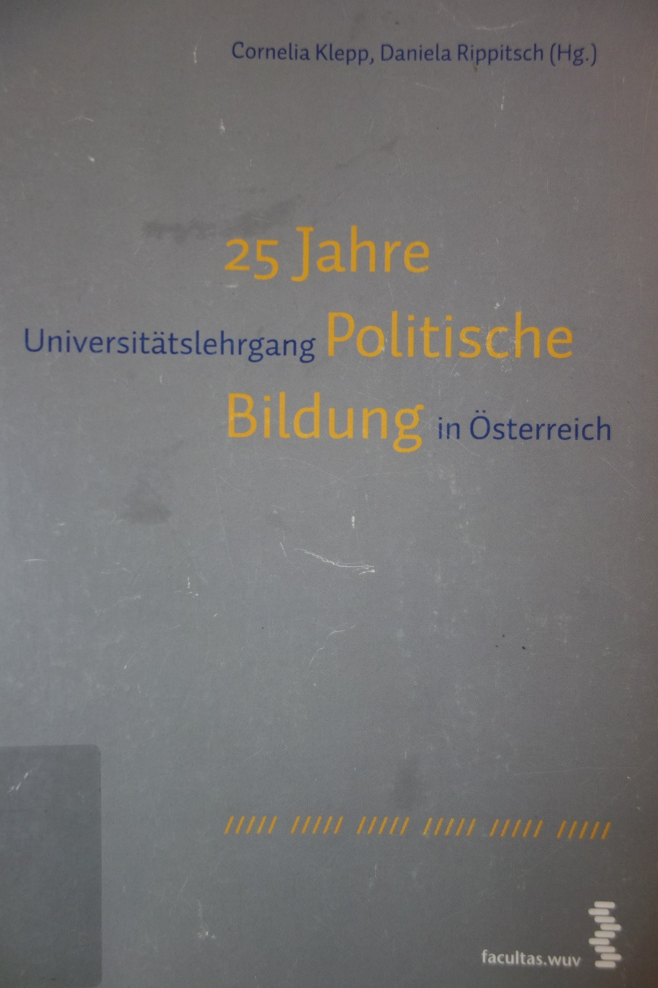
1984/85 institutionalisiert sich der Universitätslehrgang Politische Bildung.

Slide 27
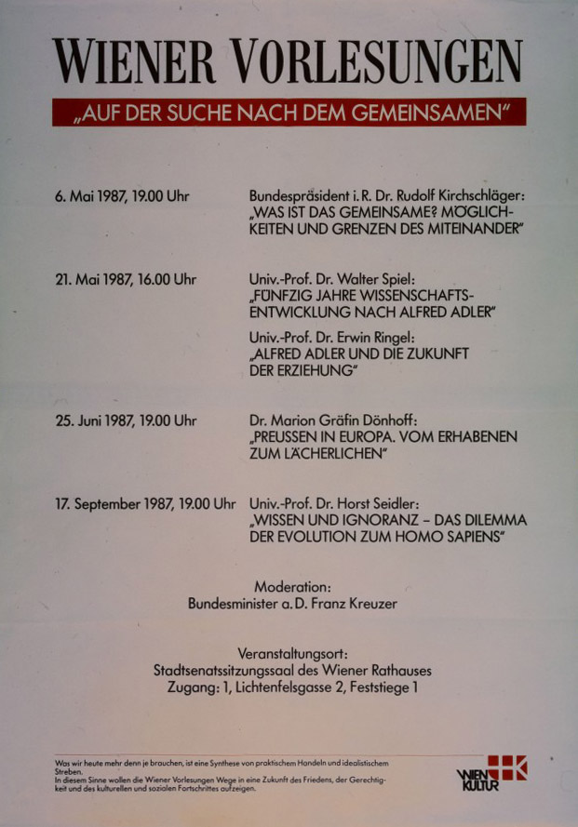
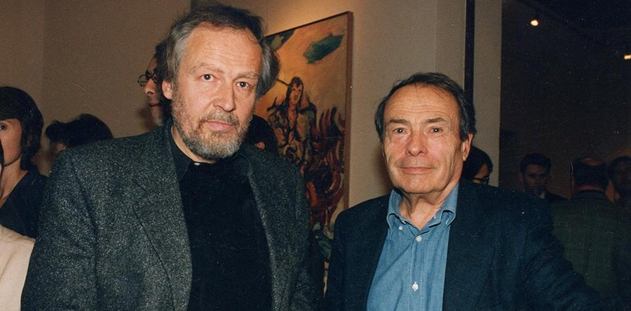
1987 wird das Dialogforum der Stadt Wien, die „Wiener Vorlesungen“,
als kommunale Erwachsenenbildungsinitiative geschaffen.
Wienbibliothek im Rathaus, Plakatsammlung, P-217936
Wien Geschichte Wiki

Slide 28
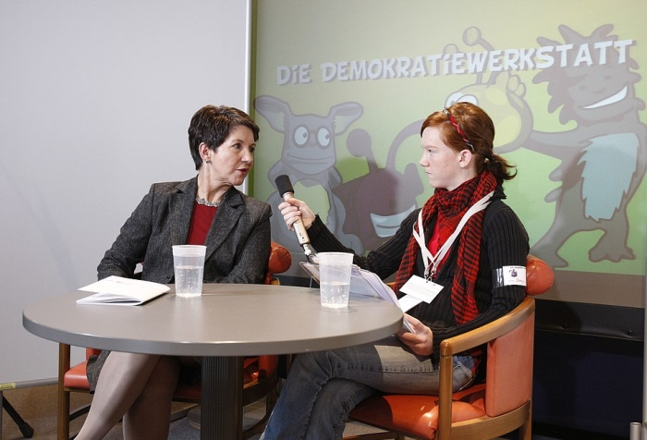
ÖNB: PLA16382654
https://www.parlament.gv.at/SERV/KJ/DEMWERK/DEMOKRATIEWERKSTATT/
Demokratiezentrum Wien
Ab den 1990er-Jahren entstehen einzelne Initiativen zur Stärkung politischer Bildung an Schulen und zur Professionalisierung der Erwachsenenbildung.

Slide 29
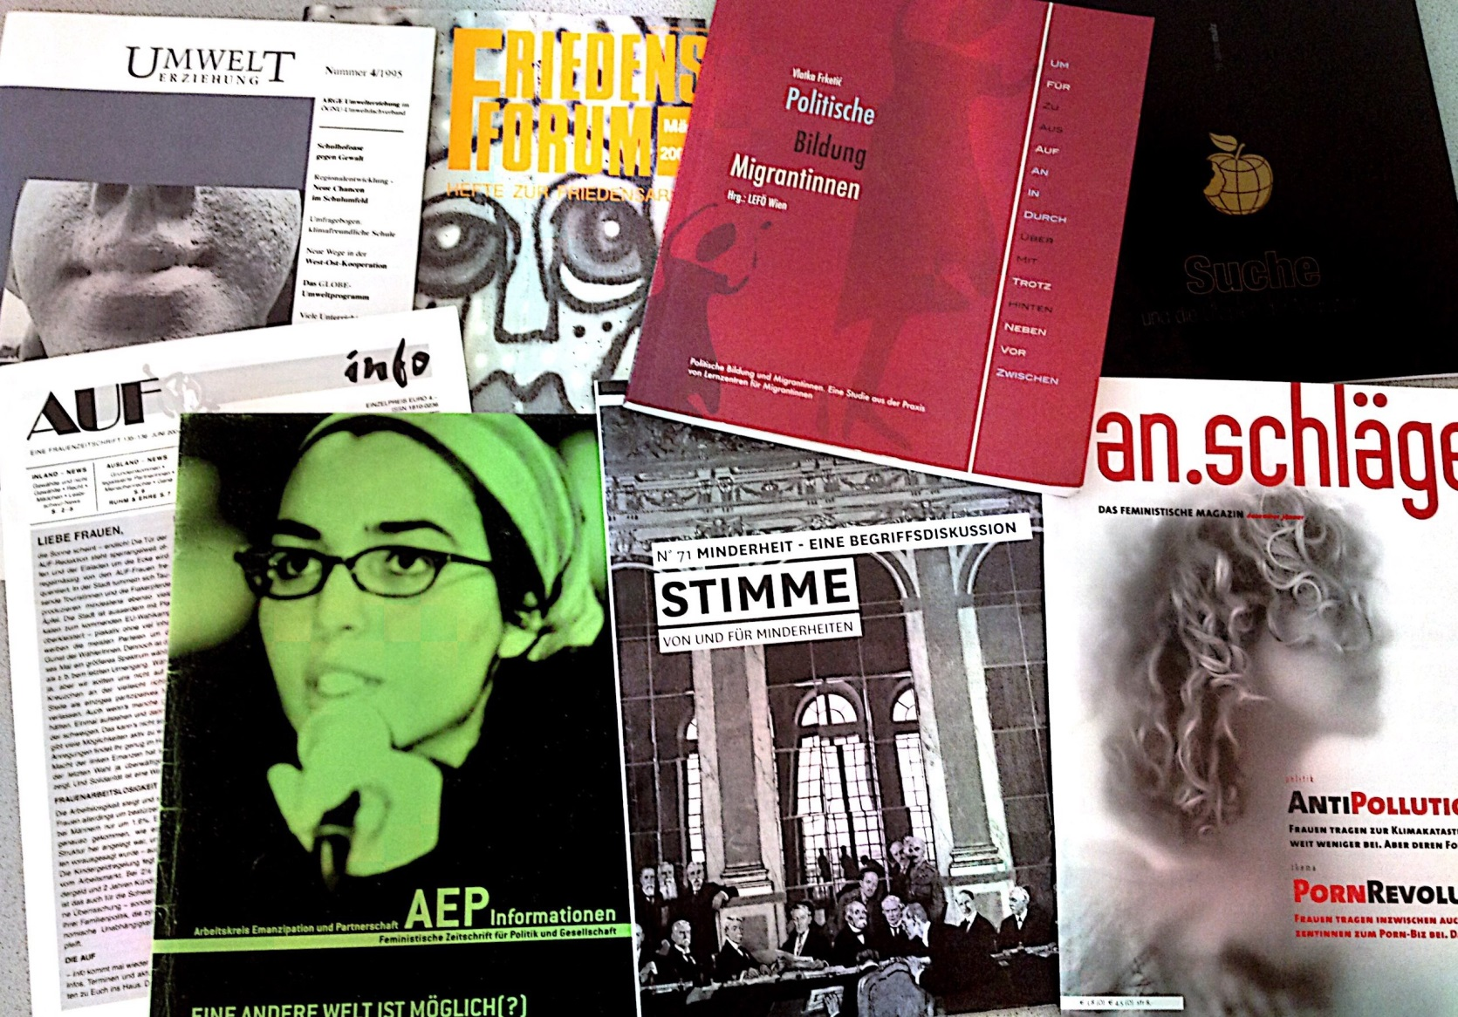
ÖGPB
Im selben Zeitraum entstehen auch vermehrt Initiativen der politischen Bildung in Vereinen und Selbstorganisationen.

Slide 30
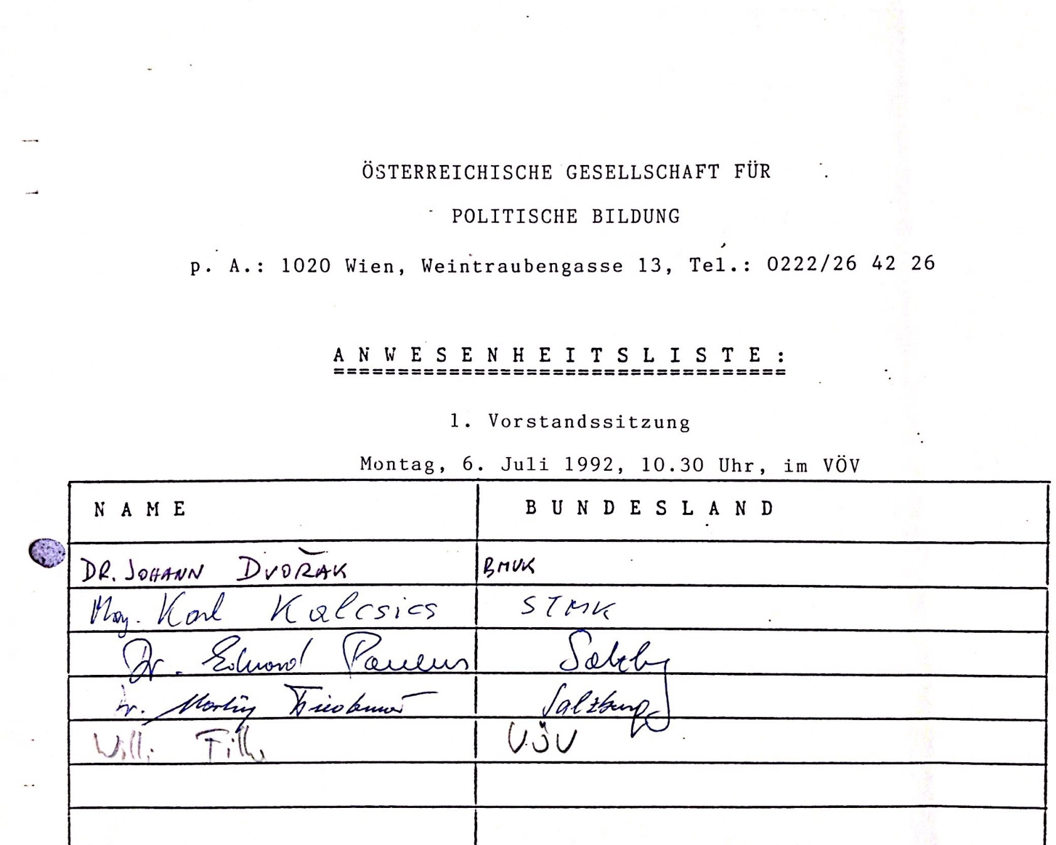
ÖGPB
1991 wird das ÖIPB geschlossen und die ÖGPB stellt sich neu auf.

Slide 31
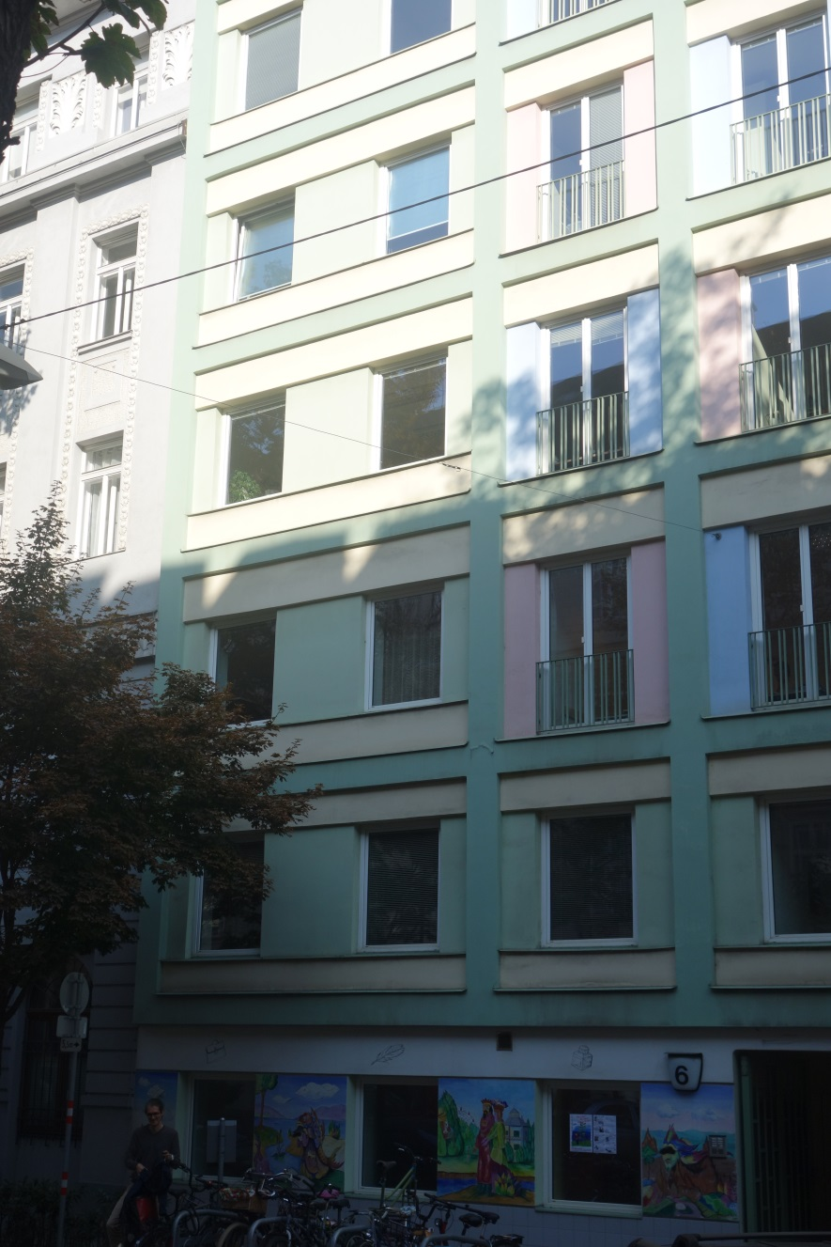
ÖGPB
Das ÖGPB-Büro ist von nun an in Wien.

Slide 32
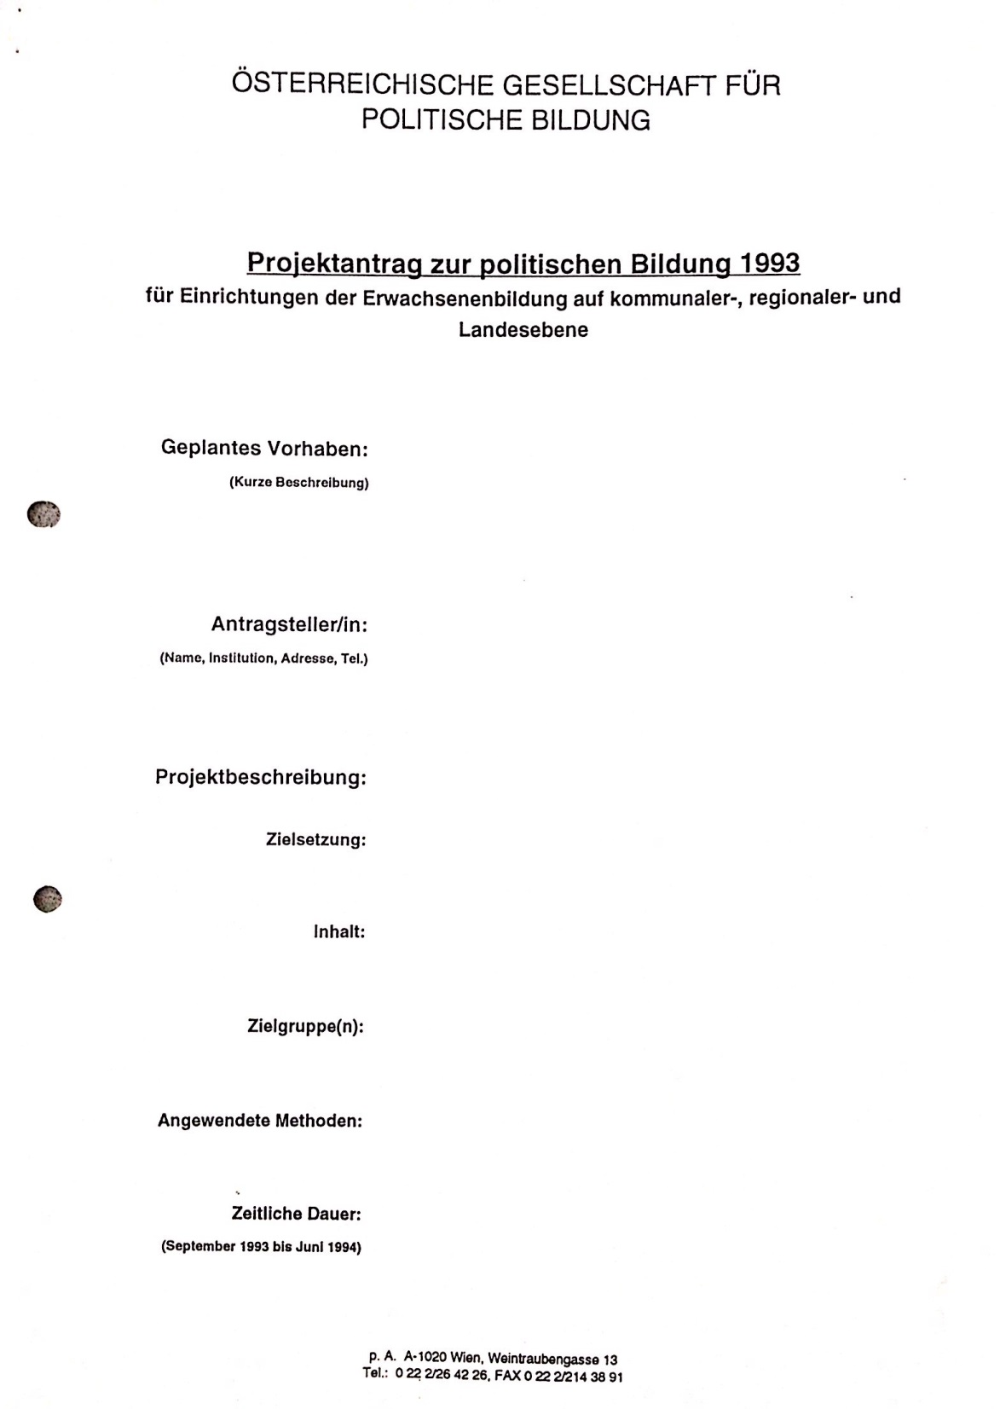
ÖGPB
Ein Aufgabenschwerpunkt umfasst die jährliche Fördermittelvergabe für Projekte der politischen Erwachsenenbildung.

Slide 33
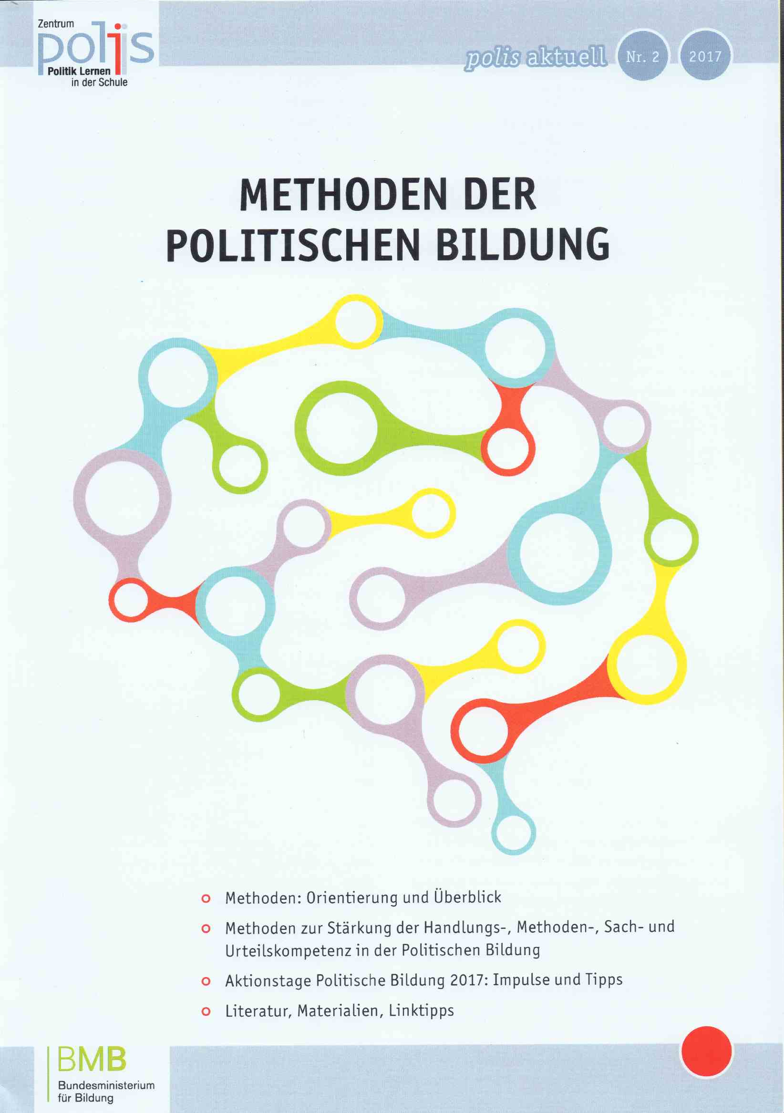
http://www.politik-lernen.at/
Zentrum polis
1993 wird die „Schulservicestelle für Unterrichtsprojekte zur Politischen Bildung Zeitgeschichte“ ins Leben gerufen. Nach einer kurzen Eingliederung in die ÖGPB wird sie 2001 an das Ludwig-Boltzmann-Institut angeschlossen. Seit 2006 arbeitet die Servicestelle unter dem Namen „Zentrum polis“.

Slide 34
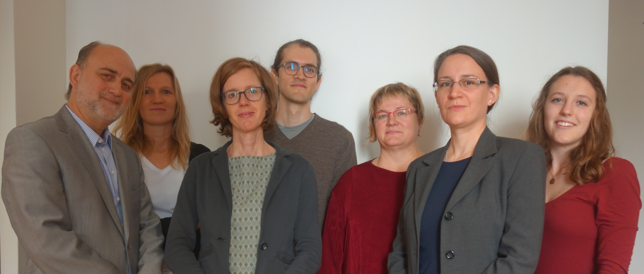
ÖGPB
Team ÖGPB
Innerhalb der ÖGPB formiert sich 1993 das „Informationszentrum Politische Bildung“, welches 2006 in den Geschäftsbereich „Bildungsangebote und Projektberatung“ umgewandelt wird. Somit umfasst die ÖGPB zwei Geschäftsbereiche.

Slide 35
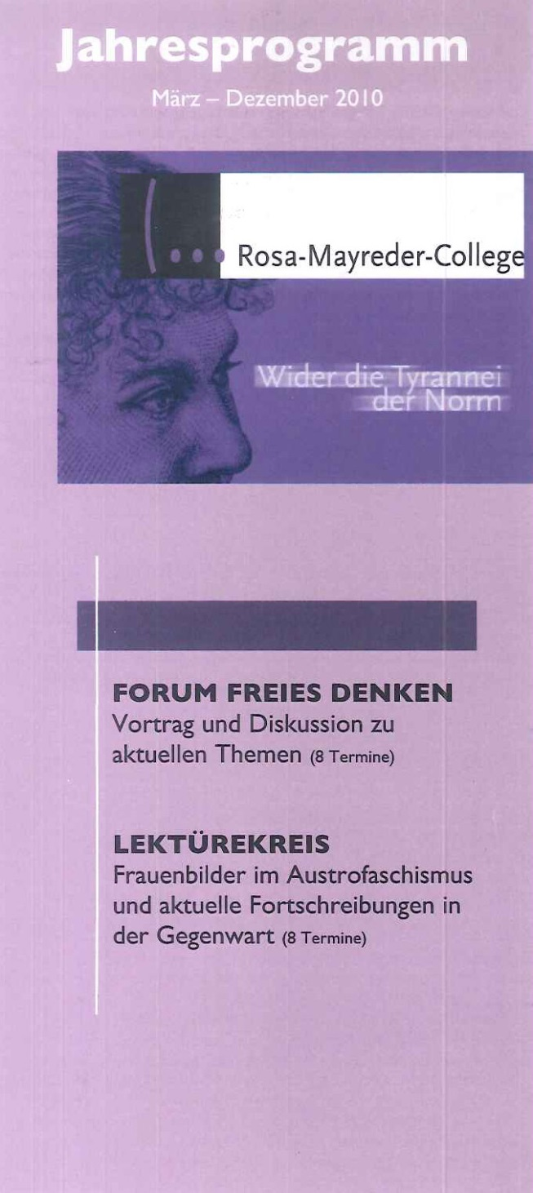
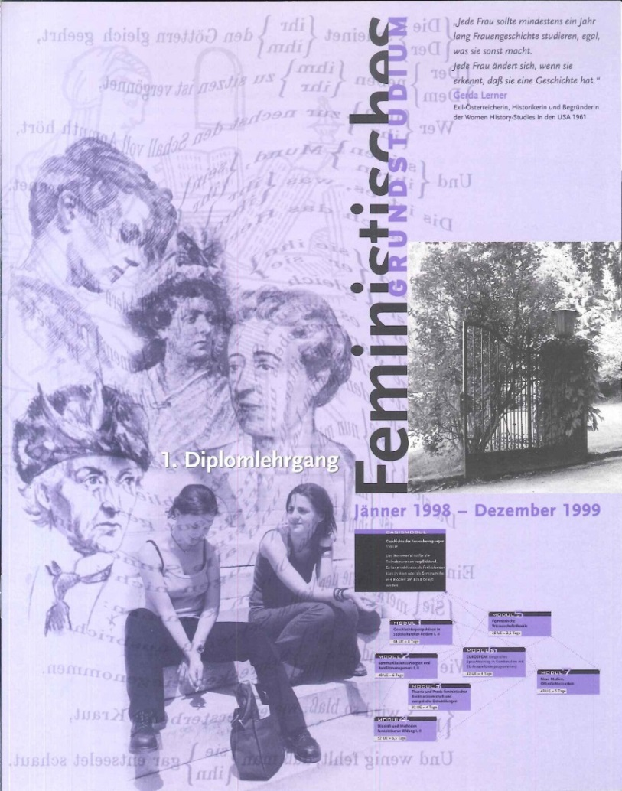
Mit der Gründung des „Rosa-Mayreder-College“ 1999 geht eine Stärkung frauenpolitischer Inhalte und Themen in der politischen Bildung einher. Der berufsbegleitende Lehrgang findet bis 2012 statt.

Slide 36
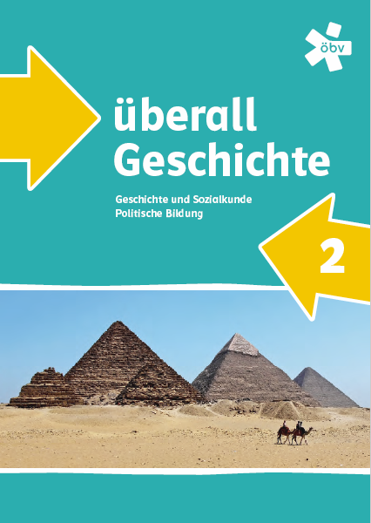
Österreichischer Bundesverlag Schulbuch GmbH & Co. KG
Österreichischer Bundesverlag Schulbuch GmbH & Co. KG
Im Schuljahr 2001/02 wird die Fächerkombination „Geschichte, Sozialkunde und Politische Bildung“ in der AHS eingeführt. Die Forderung nach einem eigenen Fach „Politische Bildung“ ist bis heute nicht erfüllt.

Slide 37
ÖNB: PLA16393359
2003 finden die „Aktionstage politische Bildung“ zum ersten Mal statt. Sie sind eine Kampagne des Bildungsministeriums und werden vom Zentrum polis koordiniert.

Slide 38
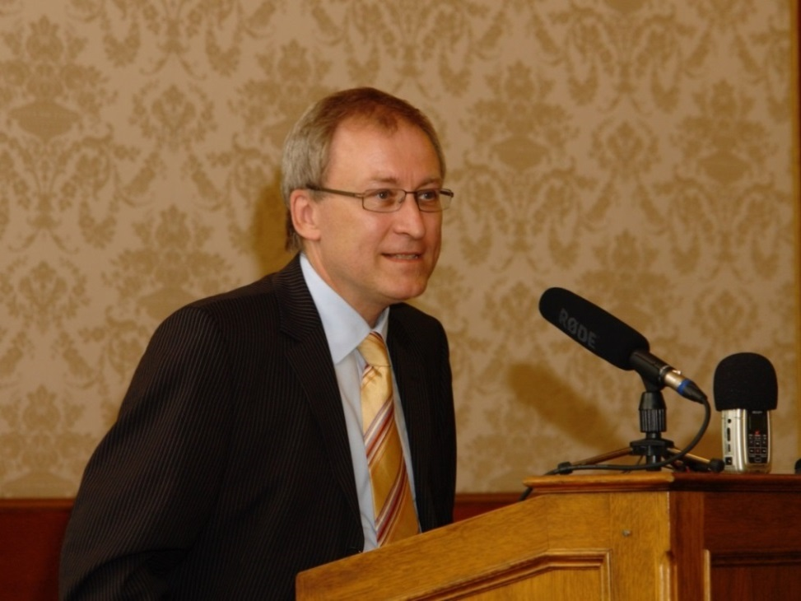
2008 wird die erste Professur für „Didaktik der Politischen Bildung“ an der Universität Wien (mit Wolfgang Sander) besetzt. Nach zwei regulären Jahren und einem Jahr als Gastprofessur wird die Stelle ab 2012 nicht besetzt.
Wolfgang Sander
Universität Wien

Slide 39
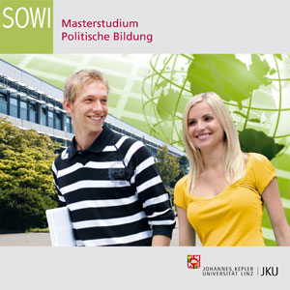
http://www.jku.at/news/content/e32681/e30001/e29882/e56793/paragraph56796/Politische-Bildung-online_ger.jpg
2009 startet das Masterstudium „Politische Bildung“ an der Johannes-Kepler-Universität Linz.

Slide 40
http://igpb.at/
2009 wird die überparteiliche „Interessengemeinschaft für Politische Bildung (IGPB)“ gegründet. Der Ausbau und die Vertretung von Interessen der Politischen Bildung in der Öffentlichkeit zählen zu den Hauptaufgaben der IGPB.

Slide 41
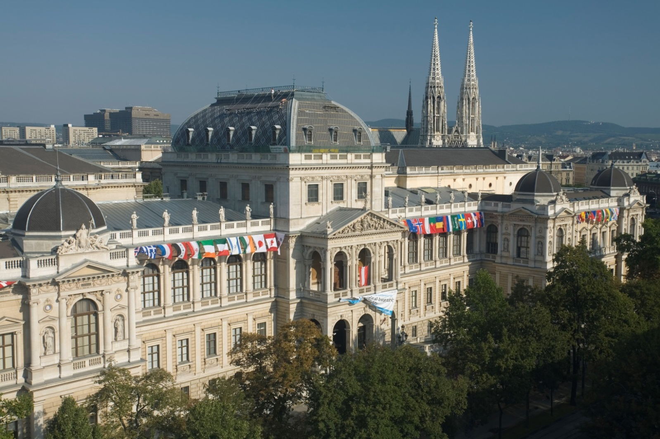
Im Februar 2016 werden die Professur für Didaktik der Geschichte an der Universität Wien (mit Thomas Hellmuth) und im März 2017 die Professur für Didaktik der Politischen Bildung am Zentrum der LehrerInnenbildung der Universität Wien (mit Dirk Lange) besetzt.
http://iassidd2014.univie.ac.at/fileadmin/user_upload/k_iassidd2014/img/univie/UniWien_Frontansicht_001.jpg

Slide 42
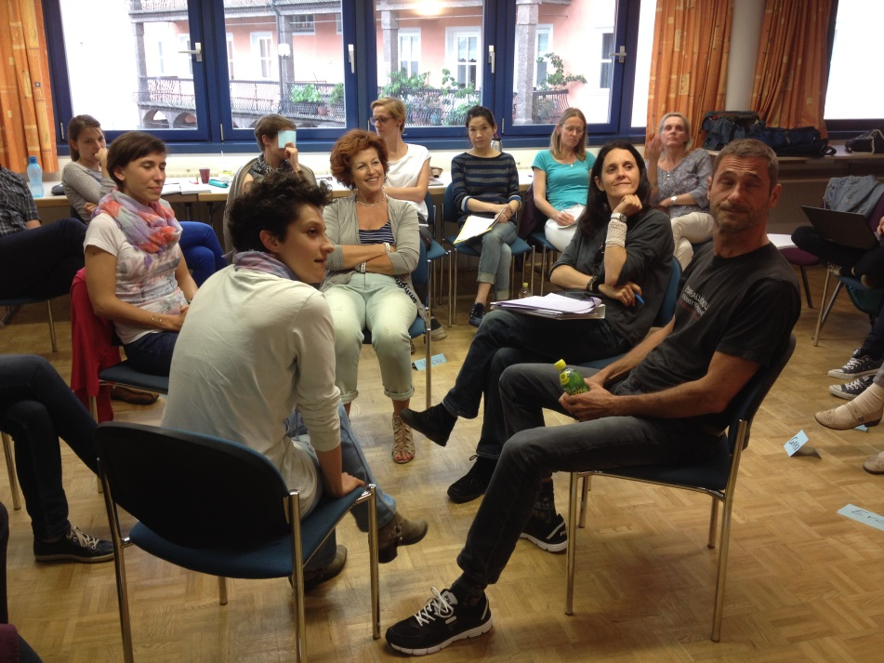
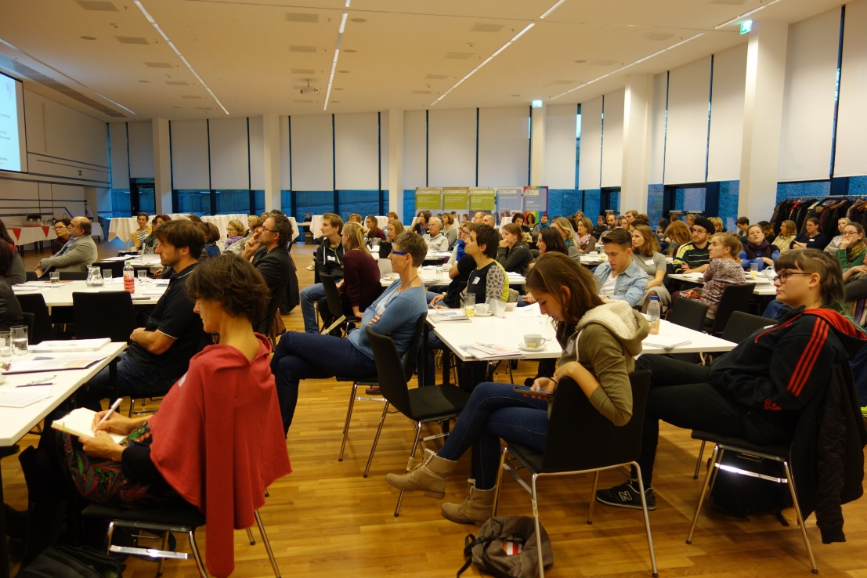
ÖGPB
ÖGPB
Das Weiterbildungsprogramm der ÖGPB umfasst Workshops, Trainings, Tagungen/Symposien und Vorträge, die in Kooperation mit Erwachsenenbildungs-Einrichtungen mehrmals im Jahr bundesweit durchgeführt werden.
Das Ziel ist die Weiterbildung von ErwachsenenbildnerInnen im Bereich der politischen Bildung.
An den ÖGPB-Bildungsangeboten nahmen 4816 Personen in den Jahren 2006 bis 2016 teil.

Slide 43
Die ÖGPB fördert Projekte der politischen Erwachsenenbildung in den Mitgliedsbundesländern Burgenland, Niederösterreich, Oberösterreich, Salzburg, Steiermark, Tirol, Vorarlberg und Kärnten (ab 2018). Die Mittel stellen die Mitgliedsbundesländer und das Bildungsministerium zur Verfügung.
Von 1992 bis 2016 wurden 5200 Projekte eingereicht und 3750 Projekte gefördert – dafür etwas mehr als 5,5 Mio. Euro Fördermittel vergeben.

Slide 44
Bildrecherche: Regina Wonisch
Text: Sonja Luksik

